Slide 1
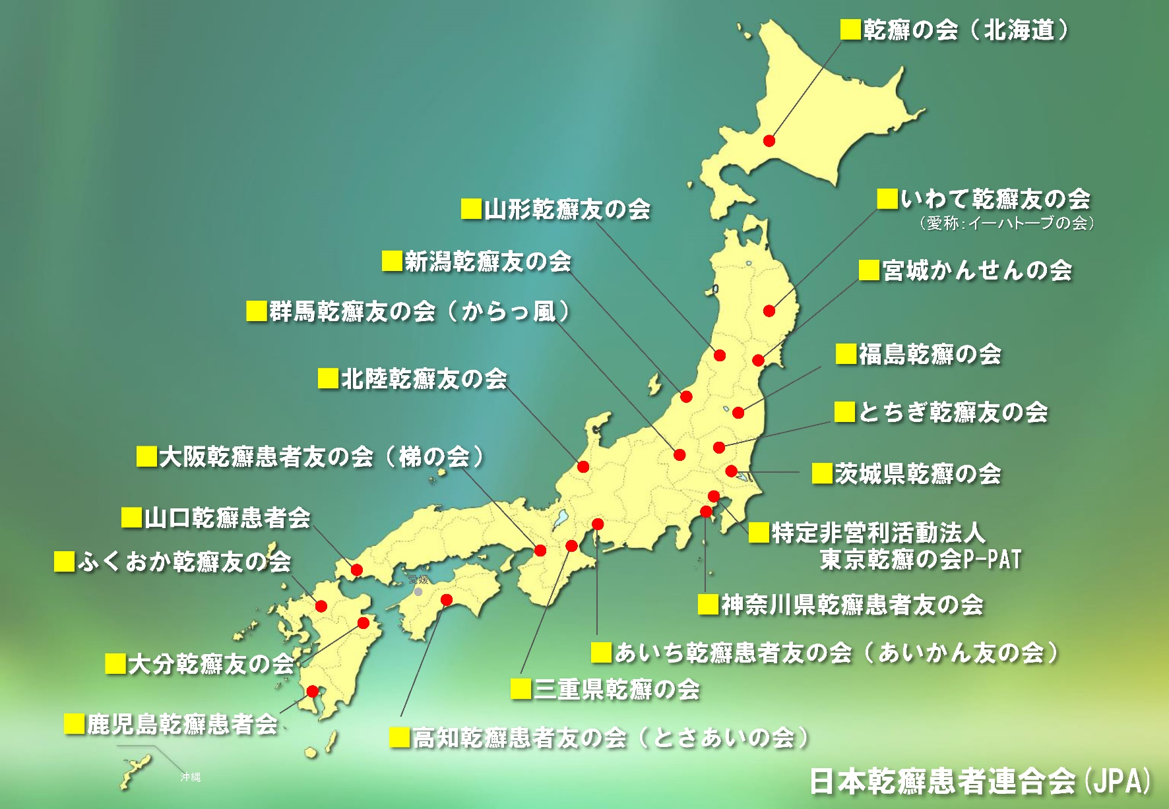
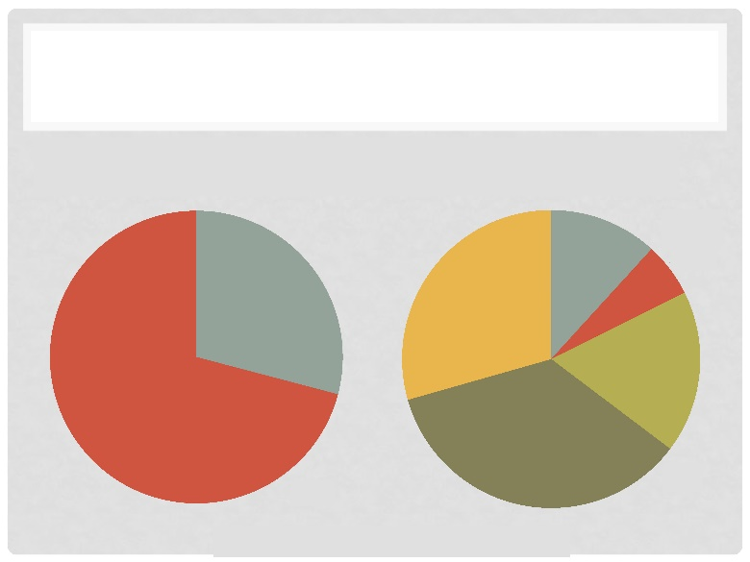
日本乾癬患者連合会の取り組み
ある
10.2%
関節症性乾癬で苦しむ患者
関節症性乾癬の難病指定に向けた活動を推進しています。
ない
89.8%
～主に訴える症状～
・手足の指の痛みや変形が起こる。
・腰や背中、首の痛みや癒着(脊椎炎型)
関節の痛みを抱えつつ、長年診断がつかず適切な治療を受けられず
苦しむ患者がいます。中には骨破壊を起こし取り返しのつかないケースとなることもあります。
Ｑ．
乾癬治療中に皮膚科医
から関節症状について
説明を受けたことがあるか？
＜指の変形＞
～生活障害～
・お箸もペンも持てない、手先を使う作業に支障が
出る。
・脊椎の癒着により体が曲げられない。
呼ばれて振り向く事もできない、コップの水を
飲む事もできない。
就学・就労へ大きく影響を及ぼすことも・・・
“皮膚科の先生方の深いご理解と
ご支援を何卒宜しくお願い致します”
乾癬患者へのアンケート
※第113回日本皮膚科学会総会発表演題
P22-4 (5/31 17:25-18:10ポスター会場)
「関節症性乾癬の受療行動の動向インターネット患者調査」
発表者：上嶋 祐太先生、江藤 隆史先生（東京逓信）
＜bomboo spine＞
全国各地の患者会２０１４
関節症性乾癬をめぐる問題点(診断)
平成２６年現在２０地域の患者会
初めての医療機関での診断
発病以後
診断がつくまでの期間
​ ​
​ ​
​ ​
​ ​
診断された 29.1%
１年以下
29.4%
​ ​
５年以上
17.6%
​ ​
​ ​
診断されなかった 70.9%
​ ​
１年以上 ​
関節症性乾癬をめぐる問題点(医療環境)
診断されなかった時の症状
・全身関節痛、坐骨神経痛のような痛み。
・痛みが強く寝返りも打てない状態。
・指・第一関節の痛みと盛り上がり。
・全身各関節のうづき。
・全身四肢の関節の腫れと痛み。
・右手首の炎症と痛み、ペンが握れない。
・首の痛み。
診断のつかない理由
患者として考えられること
・乾癬と関係ないと思って伝えなかった。
・老人性の変形と思っていた。
・尿酸値が高かった為、痛風と言われた。
・血液検査と画像で異常がみられない。
・乾癬に詳しい整形外科医が少ない。
・関節症を診られる皮膚科医が少ない。
(皮膚科と整形外科の中間領域のため)
・整形外科と皮膚科の診療連携が薄い。
※マクロミル 乾癬における関節症状インターネット調査 2013年9月 江藤隆史 先生 監修
東京乾癬の会P-PATアンケート調査結果より引用
日本乾癬患者連合会WEBサイト
http://jpa1029.com/

